Slide 2
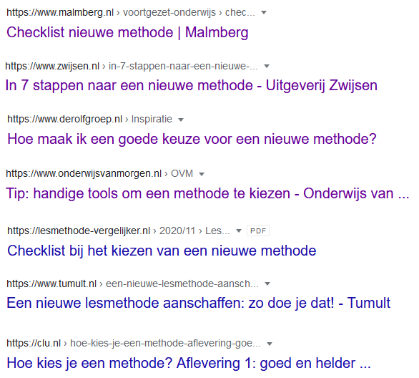

Uitgangspunten
Discussie
Aan welke eisen voldoet een goede methode?
Wat maakt een methode de ideale methode?
Voldoen de huidige methoden aan de wensen?

Slide 3
Uitgangspunten
Uitgangspunten
‘Eigen’, flexibel en aanpasbaar
Een volwaardige en volledige methode
Toegankelijke en nuttige ICT
Goedkoop

Slide 4
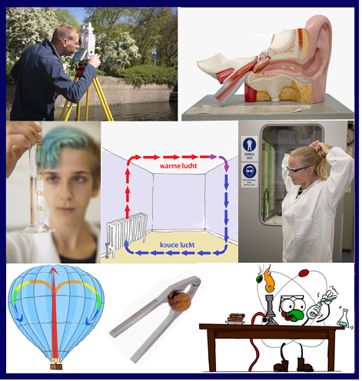
Uitgangspunten
‘Eigen’, flexibel en aanpasbaar
Eigen teksten
In Word aangeleverd
Eigen tekeningen
Eigen foto’s
Eigen website

Slide 5
Volwaardig en volledig
          Volledig curriculum (voorbereiding bovenbouw)
          Voorkennis activeren, experimenten, vragen, antwoorden, alles digitaal toegankelijk
          In Engels vertaald (TTO)

Slide 6
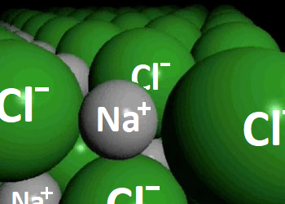

Uitgangspunten
Toegankelijke en nuttige ICT
Filmpjes/animaties
          via QR-code (YouTube)
          MaakhetEigen.nl:
          - online methode
          - filmpjes
          - digitale toetsen

Slide 7
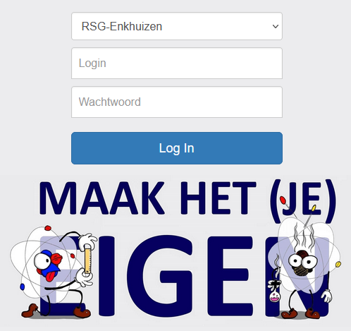
Uitgangspunten
Website MaakhetEigen.nl
          Per hoofdstuk 2 soorten digitale (formatieve) toetsen:
          - voorkennistoets
          - diagnostische toets

Slide 8
Goedkoop
          Gemiddeld 33 € per ll. per jaar per methode
          Gemiddeld 175 ll. 2e en 3e klas havo/vwo
          3 Methoden: 2e klas NaSk, 3e klas Na en 3e klas Sk
          Gebruik methode: 5 jaar
          33€ x 5jr. x 175 ll. x 3 methoden = 86.625 €

Slide 9
Vragen? e.v.t. via MaakhetEigen@gmail.com
Heb je dat allemaal alleen gedaan?
Hoe gaat het verder als wij aangeven deze methode te willen?
Hoe wordt de methode aangeleverd? Wat zou dat ons kosten?
Kunnen we de volledige methode aanpassen naar eigen wens?
Als we alleen scheikunde voor de 3e klas willen, kan dat dan?
Waarom denk jij dat je het beter kan dan traditionele uitgevers?
Zitten er ook summatieve toetsen bij de methode?
Is er een aparte site voor tweetalig onderwijs?
Hoeveel filmpjes zijn er per hoofdstuk?
Hoe zorg je dat de AVG normen voor onze leerlingen gewaarborgd zijn?
Wat als jij er niet meer bent? Bestaat de methode dan nog?

